Slide 1
Indicadores Económicos
Socio: Universidad de Málaga

Slide 2
Objetivos y metas
Al finalizar este módulo serás capaz de:
Conocer el concepto de Producto Interior Bruto.
Comprender qué es la inflación y deflación.
Entender el concepto de tipo de cambio y su utilidad.
Saber analizar el mercado de trabajo.

Slide 3
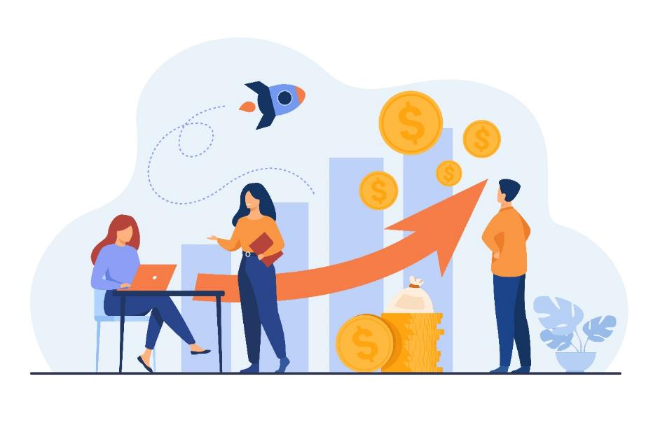
Índice
1.- ¿Qué es un indicador económico?
2.- ¿Qué es el Producto Interior Bruto (PIB) y cómo se mide?
3.- ¿Qué es la Inflación y para qué sirve?
4.- Causas de la Inflación. Ventajas y Desventajas.
5.- ¿Qué es el Tipo de cambio y por qué es importante?
6.- ¿Qué es el Mercado de trabajo y cómo funciona?

Slide 4
1. ¿Qué es un indicador económico?
Los indicadores económicos son datos de carácter estadístico que permiten conocer la situación de la economía mostrándonos, además de sus principales características, cómo ésta va cambiando a través del tiempo, lo que hace posible realizar proyecciones y comparaciones entre distintos periodos y territorios.
Los economistas utilizan estos indicadores para medir el estado pasado y presente de una economía y anticipar el futuro. En definitiva, para analizar la economía y ver cómo evoluciona.
Algunos de los indicadores económicos más relevantes son:
Producto Interior Bruto (PIB)
Inflación
Tipo de cambio
Mercado de trabajo

Slide 5
2. ¿Qué es el Producto Interior Bruto (PIB) y para qué sirve?
El Producto interior bruto (PIB) es el valor monetario de los bienes –desde productos de alimentación, vehículos, maquinaria o textil- y servicios –como el sanitario, docente, etc.- producidos a nivel nacional durante un determinado periodo de tiempo. No importa si las organizaciones públicas o privadas que los producen son locales o extranjeras, el requisito es que el bien o servicio final sea llevado a cabo en el país a analizar. El PIB, expresará el valor monetario de todo aquello que llega al consumidor final.

Slide 6
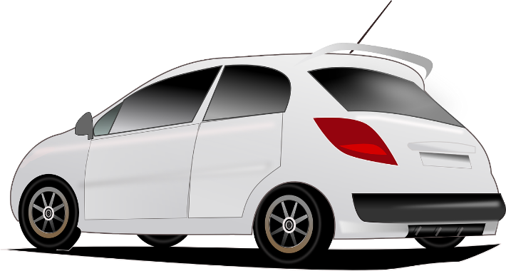
2. ¿Qué es el Producto Interior Bruto (PIB) y para qué sirve?
Por ejemplo, para fabricar un vehículo hacen falta componentes como pueden ser las ruedas. Para calcular el valor de la producción total no tendremos en cuenta el valor de las ruedas de forma independiente, sino únicamente del vehículo completo, para no hacer un doble cómputo.
Para evitar este tipo de inconvenientes e incoherencias, en el PIB sólo se incluyen los bienes y servicios finales y no los intermedios.

Slide 7
2. ¿Qué es el Producto Interior Bruto (PIB) y para qué sirve?
¿Para qué sirve el PIB?
El valor absoluto del PIB sirve para comparar el tamaño económico de países, zonas de libre comercio o continentes. Además, su evolución resulta crucial para que un mercado se compare consigo mismo en el tiempo: la tasa de variación del Producto Interior Bruto anual frente al año anterior es el principal indicador de la salud de una economía.

Slide 8
2. ¿Qué es el Producto Interior Bruto (PIB) y para qué sirve?
Un aumento del PIB refleja un incremento de la actividad económica. Si la actividad económica repunta, significa que el desempleo tiende a reducirse y que la renta per cápita aumenta. Esto a su vez redunda en el crecimiento económico, ya que los ciudadanos y empresas se inclinarán más a gastar en lugar de ahorrar. Además, tras un aumento del PIB, los ingresos fiscales del Estado tienden a elevarse, puesto que éste recauda más impuestos y, por tanto, el Estado puede destinar esas cantidades a partidas de gasto.
Las variaciones del PIB entre trimestres también son muy relevantes: en Europa, un país entra en recesión técnica cuando registra durante dos trimestres consecutivos caídas de su PIB frente al trimestre anterior.

Slide 9
3. ¿Qué es la inflación y cómo se mide?
La inflación es el aumento generalizado y sostenido de los precios de bienes y servicios de un país durante un periodo de tiempo determinado. Se traduce en una pérdida de poder adquisitivo, puesto que se produce una depreciación del valor de la moneda.
Esto es, la inflación hace que tu dinero cada vez valga menos. Por tanto, el día de mañana, podrás comprar menos cosas que hoy con el mismo dinero.

Slide 10
3. ¿Qué es la inflación y cómo se mide?
El indicador que se utiliza para conocer la inflación de un país es el Índice de Precios de Consumo (IPC). Este índice tiene en cuenta la variación mensual que se produce en los precios de los bienes y servicios que se consumen en los hogares. Se elabora a partir de los precios de una cesta de la compra tipo de un hogar medio. En dicha cesta se incluyen artículos de diferentes categorías, como alimentación, bebidas, vestido y calzado, vivienda, menaje, medicina, transporte, comunicaciones, ocio y cultura, hoteles, cafés y restaurantes, enseñanza y otros bienes y servicios. Su composición se revisa periódicamente, para añadir nuevos productos cuyo consumo comienza a ser significativo, o excluir otros que han dejado de serlo.

Slide 11
3. ¿Qué es la inflación y cómo se mide?
Este índice nos indica qué es lo que sucede con los precios (si suben o bajan) de un mes a otro, y no indica los precios en sí mismos. Es decir, no recoge el precio de los productos de consumo, sino el aumento o decremento de los mismos.
Si los precios evolucionan al alza se dice que hay inflación (incremento de los precios y servicios). Pero hay que tener en cuenta que la inflación siempre vendrá referenciada en el marco de un determinado periodo (no quiere decirse, por ejemplo, que si la inflación baja los precios bajan, ya que con una inflación menor los precios siguen subiendo pero a un menor ritmo que en el pasado). Si los precios, por el contrario, evolucionan hacia la baja, se dice que hay deflación (decremento de los precios y servicios).

Slide 12
3. ¿Qué es la inflación y cómo se mide?
La importancia del IPC es que mide la variación de nuestro poder adquisitivo. Si suben los precios y nuestros ingresos suben en menor proporción o se mantienen constantes, podremos adquirir menos bienes y servicios, por lo que se dice que perdemos poder adquisitivo: somos más pobres, aunque ganemos lo mismo. De la misma manera si a un trabajador le suben el sueldo en igual proporción que lo hace el IPC, su poder adquisitivo se mantiene, es decir, el trabajador podrá comprar exactamente la misma cantidad de bienes y servicios con su nuevo sueldo, aunque se lo hayan subido.

Slide 13
4. Causas de la inflación. Ventajas y desventajas.
La inflación puede deberse a varios factores, como los siguientes:
Inflación por consumo o demanda: Aparece cuando aumenta la demanda general y la oferta del sector productivo no es capaz de hacer frente a esa demanda, por lo que suben los precios. Por ejemplo, si solo hubiese capacidad para fabricar un millón de un determinado modelo de teléfono móvil y las peticiones llegasen a los dos millones, el precio a pagar por este modelo sería mayor que si, por el contrario, se llegase a la cifra demandada. O cuando se pone de moda una marca de ropa, sus precios suelen acabar subiendo.

Slide 14
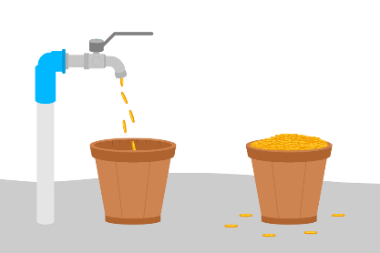
4. Causas de la inflación. Ventajas y desventajas.
Inflación por Costes: Se produce cuando aumentan los costes de producción, ya sea porque aumentan los precios de las materias primas, de la mano de obra o bien, porque suben los impuestos, lo cual provoca que los productores suban el precio final del producto o servicio para compensar dicha subida. Por ejemplo, si sube el precio del barril de petróleo lo hace el precio del litro de combustible en las gasolineras.
Inflación Monetaria: este tipo de inflación no se debe ni a la oferta ni a la demanda. Se produce cuando simplemente aumenta la oferta monetaria o dinero que hay en circulación (crece la cantidad de dinero que se produce). Esto significa que hay más dinero en circulación para gastar en bienes y servicios, lo que genera su vez un aumento en la demanda que puede no ser asumible por los proveedores, hecho que da lugar a un aumento en su precio.

Slide 15
4. Causas de la inflación. Ventajas y desventajas.
Inflación Autoconstruida: Surge ante expectativas de los productores de que van a subir los precios en el futuro y buscan anticiparse a ellos subiendo los precios primero, provocando que al final se cumplan sus predicciones por haber subido los precios.
En una economía los efectos de la inflación pueden ser tanto positivos como negativos.

Slide 16
4. Causas de la inflación. Ventajas y desventajas.
Por un lado, los efectos positivos incluyen incrementos salariales con base en la subida de los precios, con lo que se mantiene el poder adquisitivo de las personas, se promueve el crecimiento del consumo y se reduce el valor de las deudas.
Por otro lado, los efectos negativos de lo que es la inflación incluyen la pérdida de poder adquisitivo, cuando el alza de precios no va acompañada de aumentos salariales, así como la disminución del ahorro y la inversión, resultante de la pérdida de valor del dinero.
La política monetaria que implementa el Banco Central Europeo, fija que es importante que, como máximo, se produzca una inflación del 2% en la zona euro.

Slide 17
5. ¿Qué es el tipo de cambio y por qué es importante?
El tipo de cambio o tasa de cambio es la relación entre el valor de una moneda y otra, es decir, nos indica cuántas monedas de una divisa se necesitan para obtener una unidad de otra.
Este concepto, tasa de cambio, es importante porque al permitir la conversión de moneda de un país en moneda de otro país, facilita el comercio internacional de bienes y servicios y la transferencia de fondos entre países. También permite la comparación de precios de productos similares en diferentes países.

Slide 18
5. ¿Qué es el tipo de cambio y por qué es importante?
Explicaremos con un ejemplo cómo se calcula la tasa de cambio en el mercado de divisas:
Tomemos como referencia el tipo de cambio entre el euro y el dólar (EUR/USD). Siempre la moneda del numerador es la divisa base (en este caso el euro), mientras que la moneda del denominador es la divisa contraria o de cotización (el dólar en nuestro ejemplo).
Supongamos que el tipo de cambio entre estas divisas es: EUR/USD = 1,0430
¿Qué nos dice esta cifra? Significa que 1€ vale 1,0430 $ (los dólares que nos darían a cambio de 1€) o lo que es lo mismo, calculando el inverso (1/1,0430 = 0,9587), el dólar vale 0,9587€, es decir por 1 $ recibiríamos 0,9587 euros.

Slide 19
6. ¿Qué es el mercado de trabajo y cómo funciona?
Se llama mercado laboral o mercado de trabajo al total de la oferta y la demanda de empleo en un país, una ciudad o una región específica. Su equilibrio marca el nivel de empleo y de paro de dicha región.
En el mercado laboral la oferta de trabajo la hacen las personas, y la demanda, las empresas. Del equilibrio entre la oferta y la demanda de trabajo surge el precio y la cantidad, que en el mercado laboral se llama “salario” y la cantidad intercambiada, “empleo”.
Cuando la oferta de trabajo es menor y la demanda es mayor, los salarios tenderán a crecer. Por el contrario, cuanto mayor sea la oferta y menor la demanda, los salarios disminuirán.

Slide 20
6. ¿Qué es el mercado de trabajo y cómo funciona?
Hay una serie de variables relevantes para el análisis y el conocimiento de la situación del mercado de trabajo:
Población total: conjunto de personas residentes.
Población en edad de trabajar: normalmente se incluyen las personas de 16 y más años de edad.
Población activa: comprende el conjunto de personas en edad de trabajar que están empleadas o en proceso de búsqueda de empleo.
Población ocupada: personas que desempeñan una actividad laboral, por cuenta propia o ajena.
Póblación desempleada: personas activas en situación de paro.

Slide 21
6. ¿Qué es el mercado de trabajo y cómo funciona?
POBLACIÓN TOTAL
Oferta de trabajo: equivale a la población activa.
Demanda de trabajo: equivale al empleo existente más las vacantes no cubiertas.
Tasa de actividad: total de activos sobre la población en edad de trabajar.
Tasa de ocupación o de empleo: total de ocupados sobre la población en edad de trabajar.
Tasa de paro: número de parados sobre el número total de activos.
POBLACIÓN EN EDAD DE TRABAJAR (>16 AÑOS)
POBLACIÓN EN EDAD DE NO TRABAJAR (<16 AÑOS)
POBLACIÓN ACTIVA
POBLACIÓN INACTIVA
POBLACIÓN OCUPADA
PARADOS
JUBILADOS
ASALARIADOS
BUSCAN PRIMER EMPLEO
ESTUDIANTES
OTROS GRUPOS
NO ASALARIADOS
HAN TRABAJADO ANTES

Slide 22
6. ¿Qué es el mercado de trabajo y cómo funciona?
Ejemplo: Se pide calcular la tasa de paro a partir de los siguientes datos.
 | Miles de personas
Población total | 8.421
Población en edad de trabajar | 6.799
Población activa | 4.025
Población inactiva | 2.774
Parados | 1.000
La tasa de paro se calcula dividiendo el número de parados entre el número total de activos:
Tasa de paro = Parados/Población activa = 1.000/4.025 = 24,84%

Slide 23
Resumen
Tipo de cambio
Producto Interior Bruto
El tipo de cambio o tasa de cambio es la relación entre el valor de una moneda y otra, es decir, nos indica cuántas monedas de una divisa se necesitan para obtener una unidad de otra.
El PIB es el valor monetario de los bienes y servicios producidos a nivel nacional durante un determinado periodo de tiempo
Inflación
Mercado de trabajo
La inflación es el aumento generalizado y sostenido de los precios de bienes y servicios de un país durante un periodo de tiempo determinado.
El total de la demanda y oferta de trabajo en un país, una ciudad o una región específica se denomina mercado de trabajo.

Slide 24
¡Gracias!
Socio: Universidad de Málaga

